Slide 1


DALŠÍ
Ahoj děti, já jsem robůtek Kódík a ztratil jsem se v počítačovém světě. Pomůžete mi najít cestu zpět?
Musíme spolu posbírat tajný číselný kód. Když ho na konci zadáme, otevřou se dveře do skutečného světa.
Jdeme na to!

Slide 2

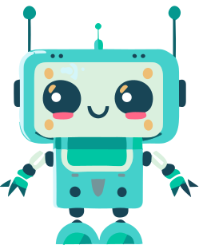
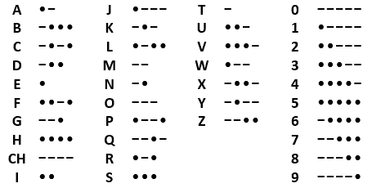
Vylušti první číslo a zapiš si ho:
DALŠÍ
ZPĚT

Slide 3


Potřebuji se dostat přes mřížku k zámku s klíčovou dírkou.
Můžu se pohybovat jen pomocí kroků: KROK VPŘED, OTOČ VLEVO, OTOČ VPRAVO.
Pomůžete mi naplánovat cestu?
DALŠÍ
ZPĚT

Slide 4
DALŠÍ
VÝBORNĚ, DALŠÍ ČÍSLO JE 9.
ZPĚT

Slide 5




Chci se zúčastnit CodeWeeku. Na nástěnce je ale hodně lístků.
Jen jeden je ten správný. Vyberte ho!
1
2
DALŠÍ
CodeWeek
začíná
v pondělí 13.10.
CodeWeek začíná
v pondělí
v počítačové
učebně.
3
4
CodeWeek startuje
v pondělí 13.10.
v počítačové učebně
v 8 hod.ráno.
Sejdeme se
v pondělí 13.10.
v 8 hod. ráno.
ZPĚT

Slide 6

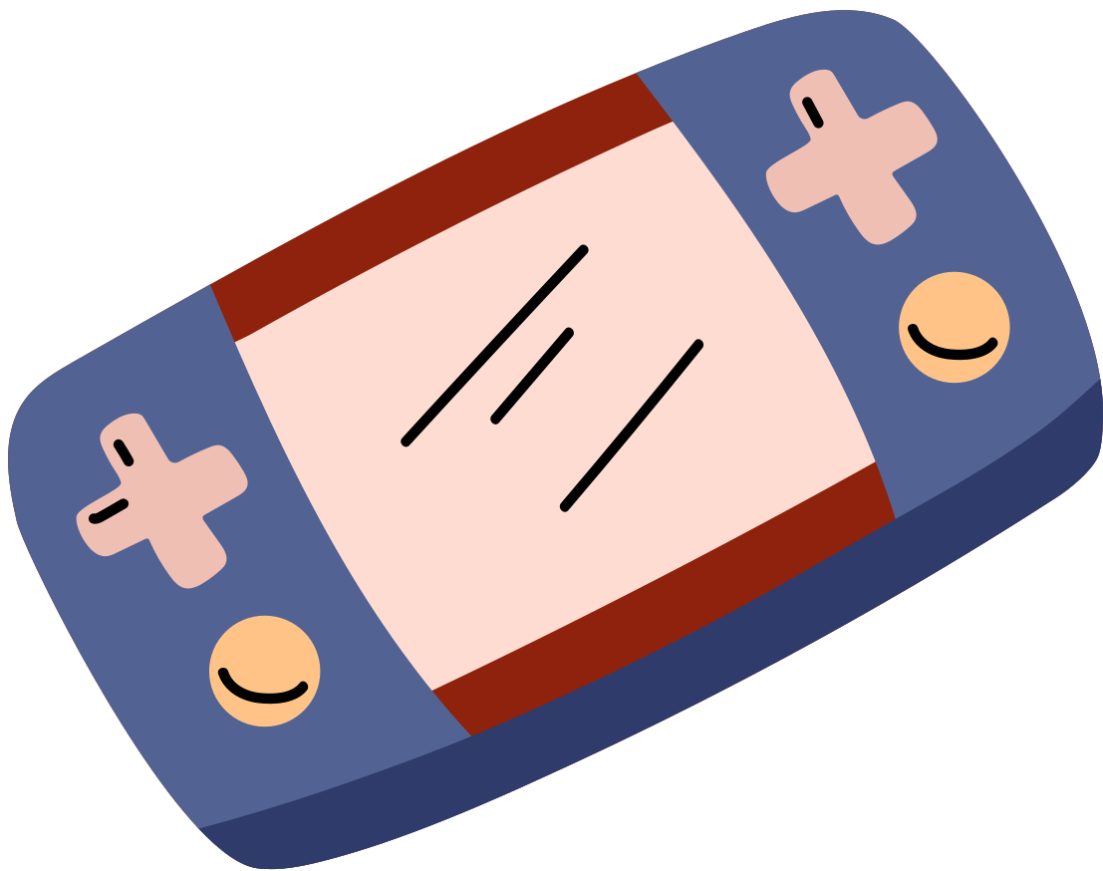
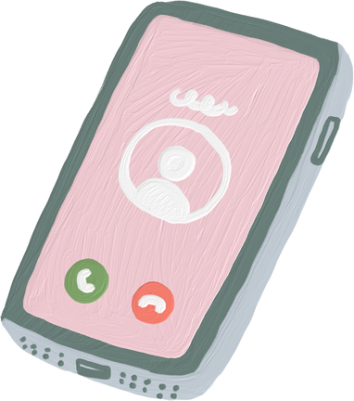



Mám před sebou různé přístroje. Potřebuji naplánovat CodeWeek a pozvat na něj kamarády.
Které přístroje mi s tím pomůžou?
DALŠÍ
ZPĚT

Slide 7
DALŠÍ
8 - mobil, 3D tiskárna a tablet
5 - mobil, notebook, tablet
3 - mobil, herní konzole, notebook
ZPĚT

Slide 8
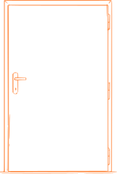

DALŠÍ
Je čas vyťukat kód!
ZPĚT

Slide 9


Povedlo se! Díky za záchranu!
ZPĚT

